Slide 1

Linux Haladóknak Arch Linux
Készítette: Zick Balázs

Slide 2
Háttérinformációk:
Első kiadási dátum: 2002. Március
Fejlesztő: Polyák Levente
CRUX, BSD

Slide 3
Mi az arch?
Nyílt forráskódú Linux disztribució
Linux kernel
„Rolling-release”
Ingyenes
KiSS elvek
Minimalista

Slide 4
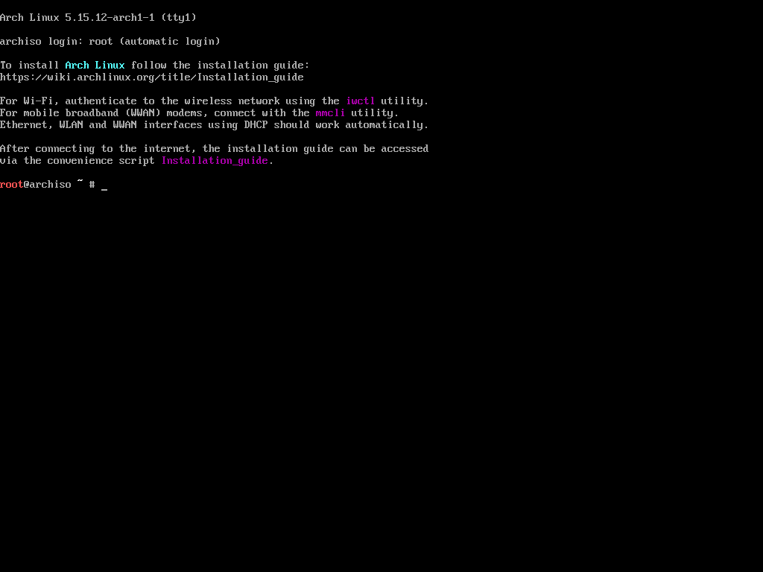
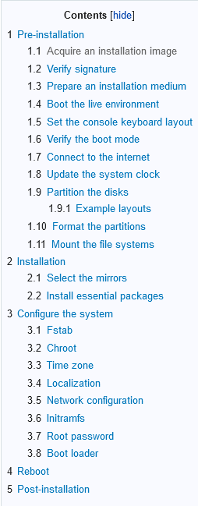

Telepítés:

Slide 5
Particíonálás
UEFI
Csatlakozási pont | Fájlrendszer | Méret
/mnt/boot | EFI, FAT32 | >300 Mb
swap | swap | RAM/2
/mnt | ext4, btfrs, ext3, stb. | Maradék háttértár
BIOS
Csatlakozási pont | Fájlrendszer | Méret
swap | swap | RAM/2
/mnt | ext4, btfrs, ext3, stb

Slide 6
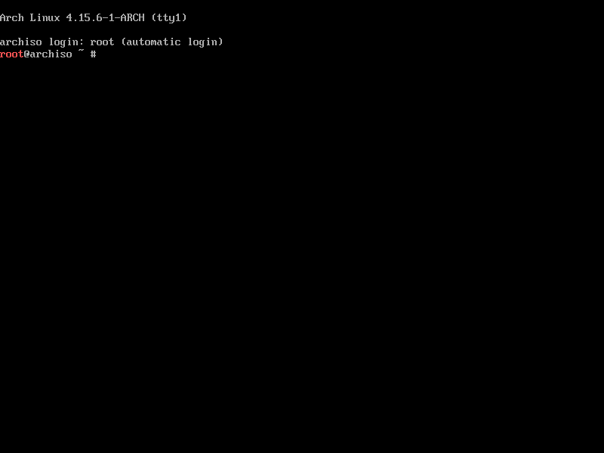
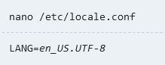


Telepítés II.

Slide 7
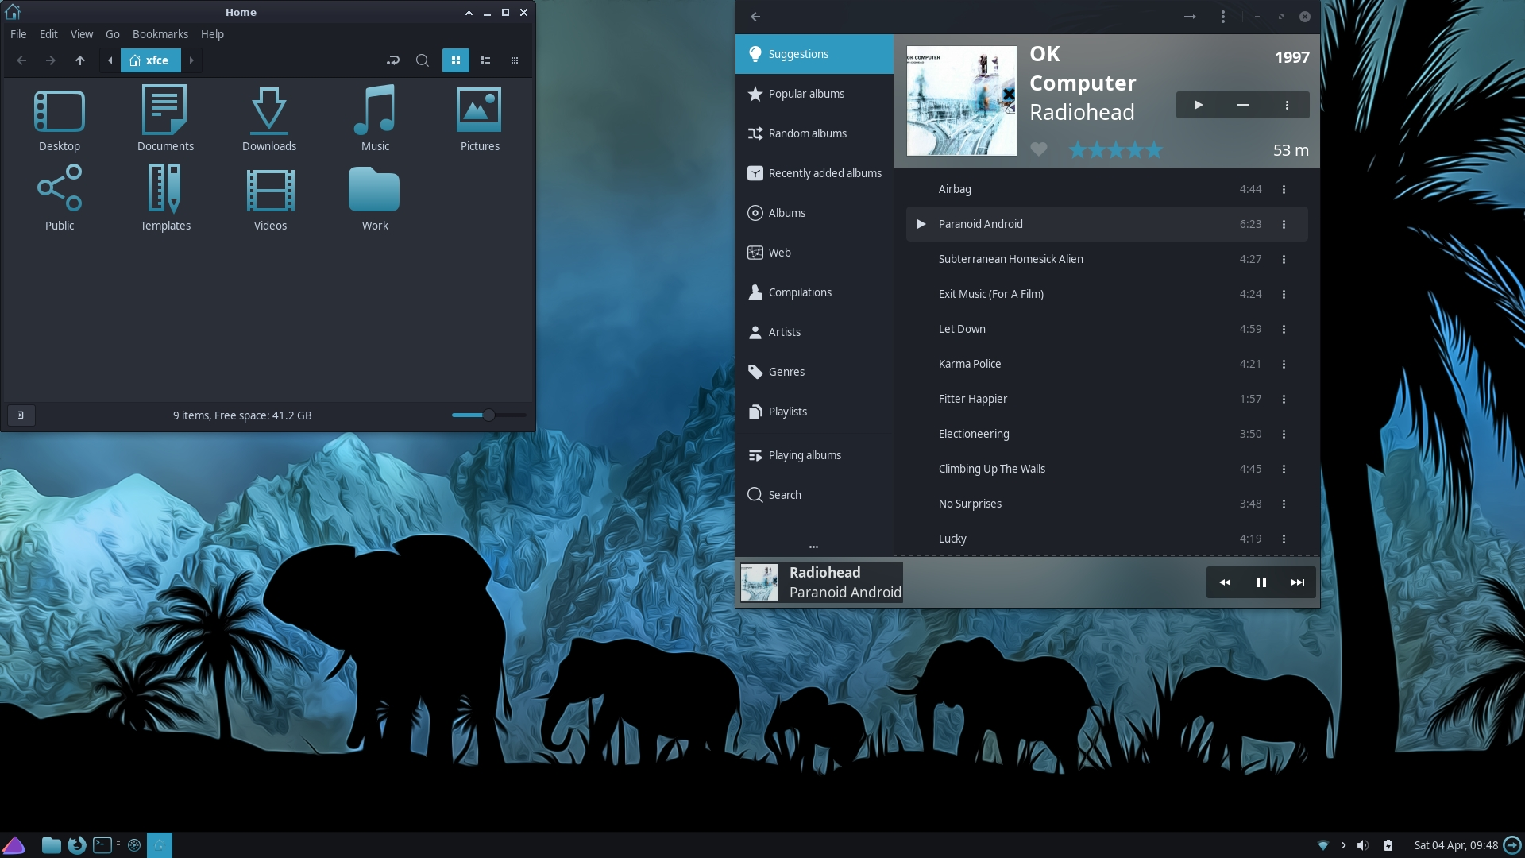
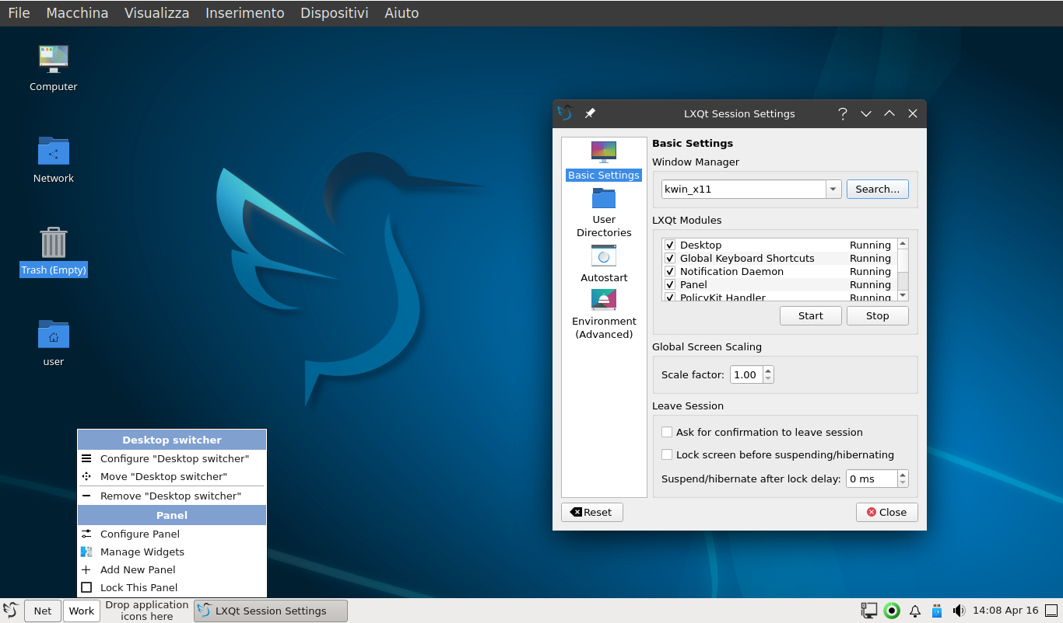
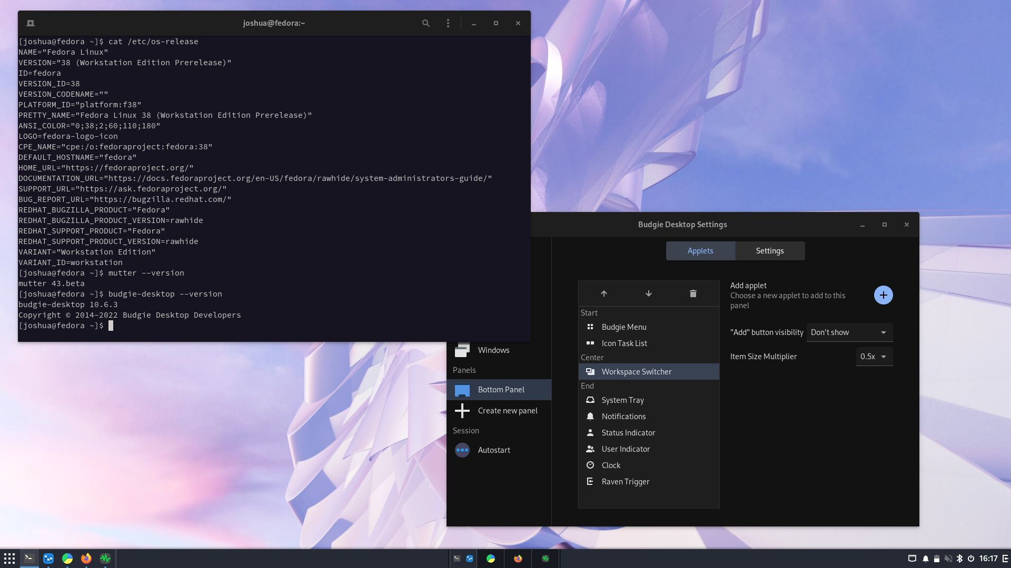
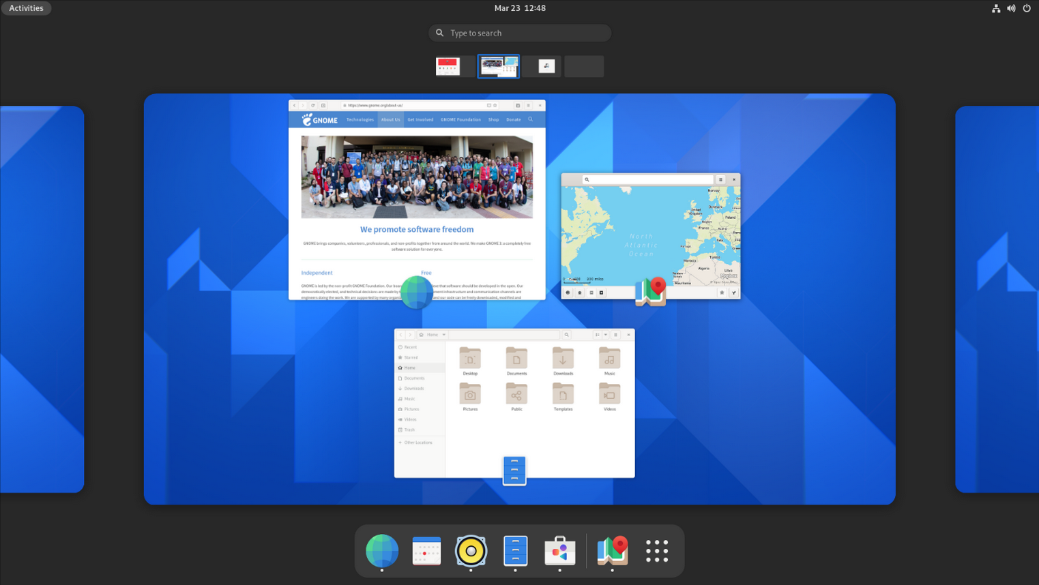
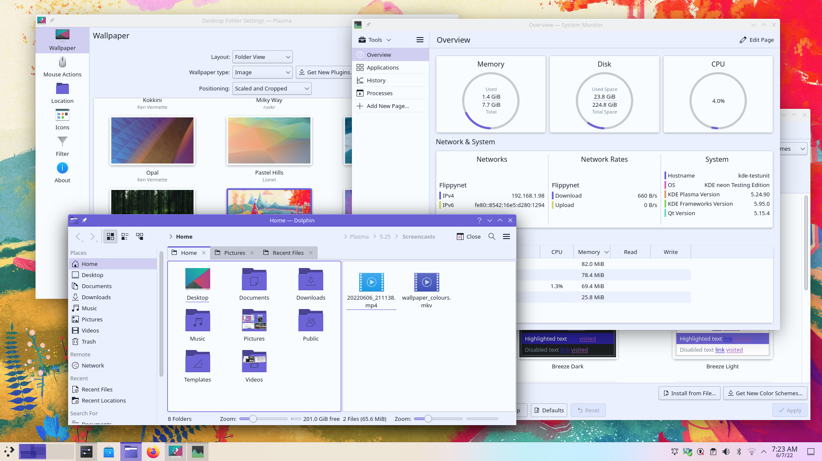
Desktop Enviroment (DE)
KDE
Gnome
LXQt
Budgie
Xfce

Slide 8
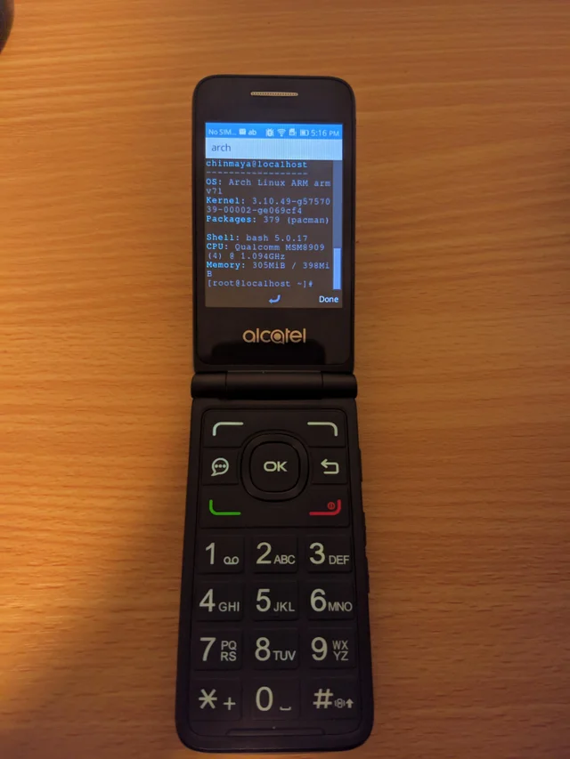

Csomagkezelés
pacman (Package-Manager)
-Q: Szűrés
-S: Szinkronizáció
-Syu: Rendszerfrissítés
-R: Törlés
-U: Csomag frissítés

Slide 9
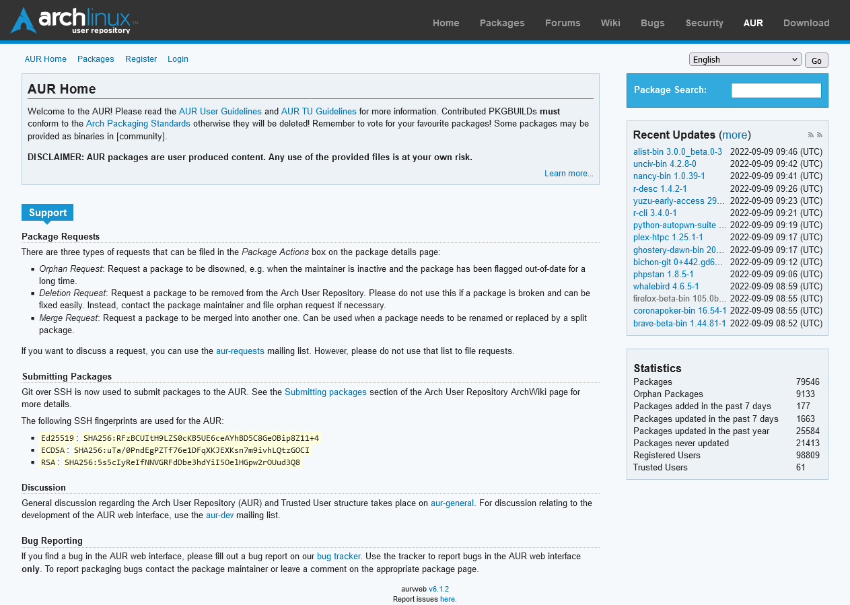
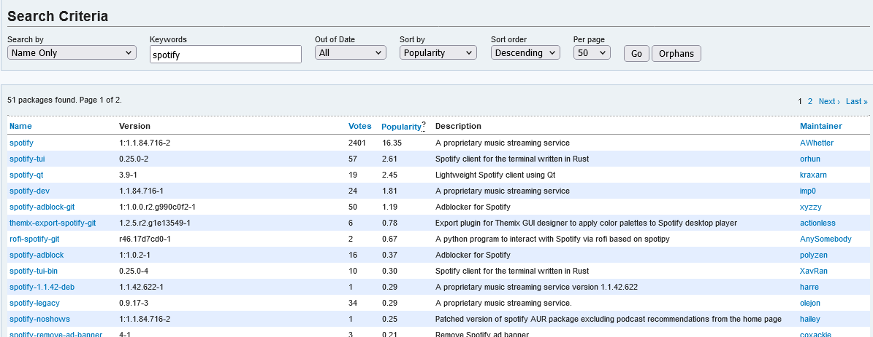
Felhasználói Csomagok
AUR
Csomagok keresése
Nem hivatalos repó

Slide 10
Előnyök
Gyors
„DIY”
Naprakész wiki
Segítőkész fórum

Slide 11
Hátrányok:
Instabil
„DIY”
Rolling-release
Barátságtalan telepítő

Slide 12
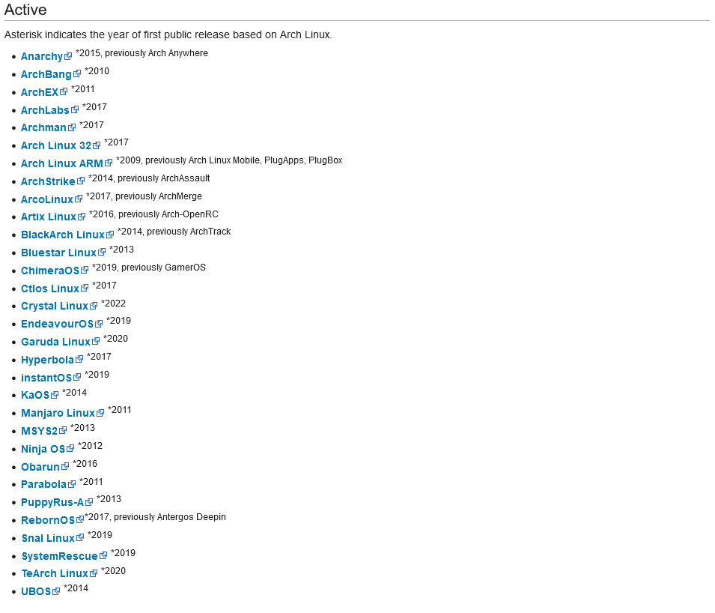


Saját disztribúció

Slide 13
Források
https://archlinux.org/
https://en.wikipedia.org/wiki/Arch_Linux
https://aur.archlinux.org
https://wiki.archlinux.org
https://reddit.com/r/archlinux
https://www.xfce.org
https://kde.org
https://lxqt.github.io
https://xfce.org
https://blog.buddiesofbudgie.org

Slide 14
Köszönöm a figyelmet!

